Slide 1
第1章 软件工程学概述

Slide 2
1.1 软件危机
1.2 软件工程
1.3 软件生命周期
1.4 软件过程

Slide 3
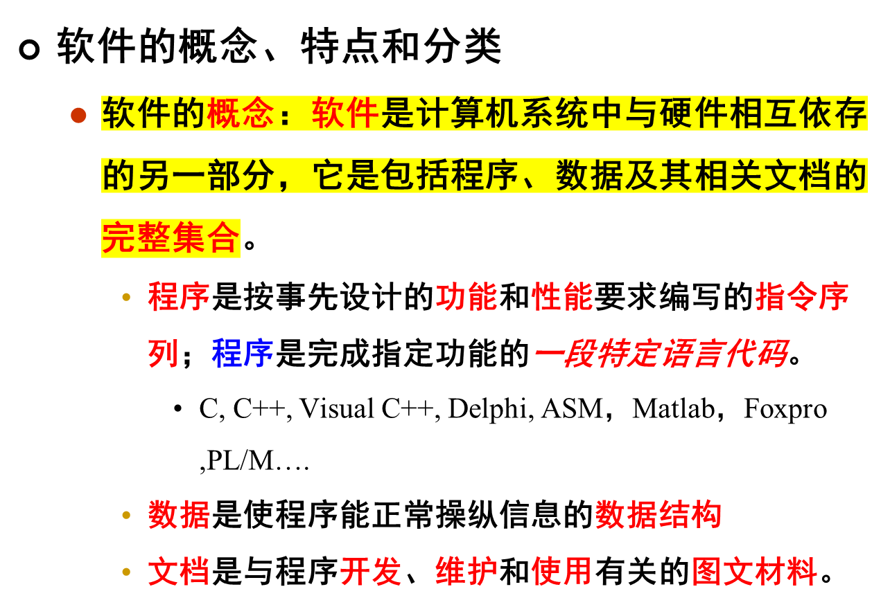

Slide 4
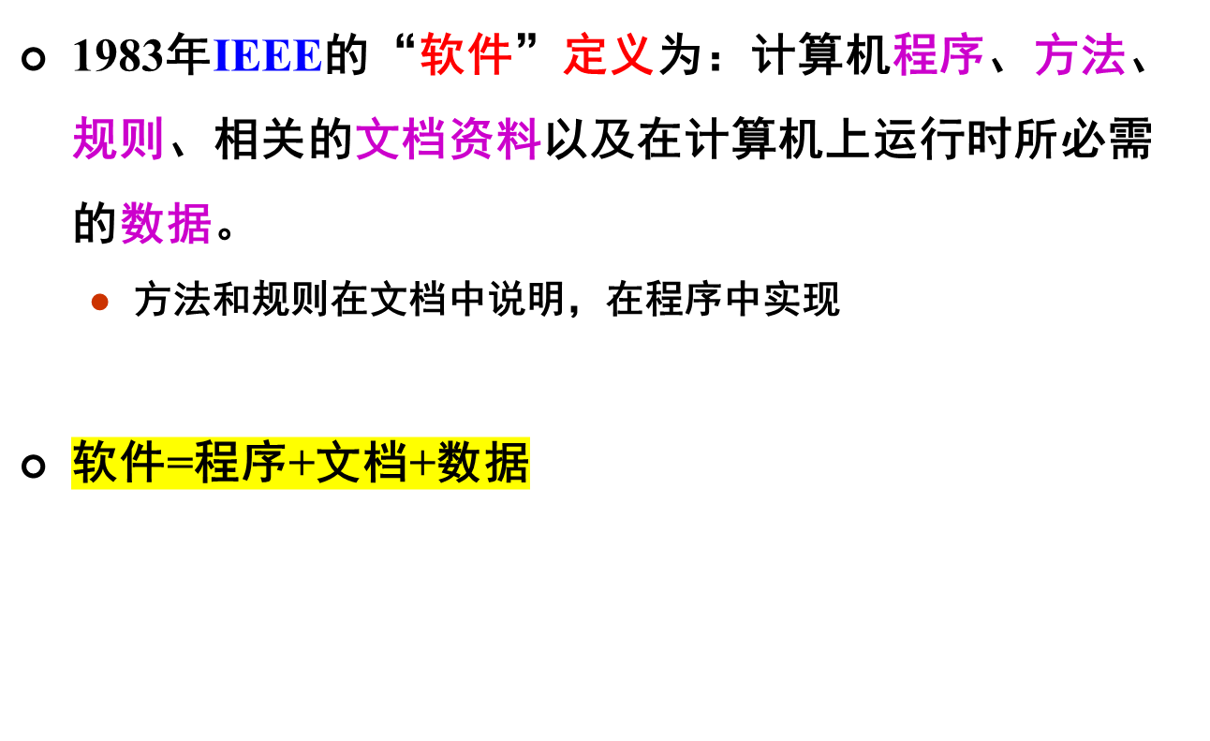

Slide 5
软件的特点：
  软件是一种逻辑实体，而不是具体的物理实体，因而它具有抽象性
  软件的开发生产与硬件不同，是人的智力的高度发挥，在软件的生产过程中没有明显的的制造过程
  软件维护与硬件的维修有着本质的差别，在软件的运行和使用期间，没有硬件那样的机械磨损、老化问题

Slide 6
  软件的开发和运行常受到计算机系统的限制，对计算机系统有着不同程度的依赖性
  软件的开发至今尚未完全摆脱手工艺的开发方式，使软件的开发效率受到很大限制
  软件的开发是一个复杂的过程
    实际问题的复杂性
    程序逻辑结构的复杂性
  软件的成本非常昂贵
  相当多的软件工作涉及社会因素

Slide 7
软件的分类
  迄今，随着软件技术的不断发展，软件的种类、数量已经变得日益丰富多彩，人们对软件关心的侧重点也各不相同，因此需要对软件有一个科学、统一的分类方法和标准
  由于各种软件都有其各自不同的工程服务对象、工作类型，以及不同的开发和维护方法等，因此，从不同的角度讨论计算机软件的分类情况和分类方法，是一件很有意义的工作。

Slide 8
  按软件的功能进行划分:
    系统软件
    支撑软件
    应用软件

Slide 9
与计算机硬件紧密配合使计算机各个部件与相关软件及数据协调、高效工作的软件
    系统软件
      操作系统
      编译程序
      数据库管理系统
      设备驱动程序
      通信处理程序等

Slide 10
也叫做工具软件，是为了支持软件开发人员进行软件开发所使用的软件。
    支撑软件
      文本编辑程序
      文本格式化程序
      磁盘、磁带向数据传输的程序
      程序库系统
      支持需求分析、设计、实现、测试和支持管理的软件（Visio、WinRunner、Rational Rose、Power Designer等）

Slide 11
某一个领域里面为了某一个特定的服务目的来建立的软件
    应用软件
      商业数据处理软件
      工程与科学计算软件
        计算机辅助设计/制造软件
        系统仿真软件
      智能产品嵌入软件
      人工智能软件
        利用非数值算法去解决复杂问题的软件
        如：专家系统、模式识别软件、人工神经网络软件等
      个人计算机软件
        文字处理系统、电子表格、游戏娱乐软件

Slide 12
按软件规模进行划分
  根据软件开发时所需要的人力、物力、时间以及源码规模进行分类
类别 | 参加人员数 | 研制周期 | 源程序行数
微型 | 1 | 1~4周 | 0.5k
小型 | 1 | 1~6月 | 1k~2k
中型 | 2~5 | 1~2年 | 5k~50k
大型 | 5~20 | 2~3年 | 50k~100k
甚大型 | 100~1000 | 4~5年 | 1M(=1000k)
极大型 | 2000~5000 | 5~10年 | 1M~10M

Slide 13

实例讲评
  Windows 95有1000万行代码
  Windows 2000有5000万行代码
  Exchange 2000和Windows 2000开发人员结构
 | Exchange 2000 | Windows 2000
项目经理 | 25人 | 约250人
开发人员 | 140人 | 约1700人
测试人员 | 350人 | 约3200人

Slide 14
  按软件工作方式进行划分
    实时处理软件
    分时软件
    交互式软件
    批处理软件
  按软件服务对象的范围进行划分
    项目软件（面向部分客户的定制软件）
    产品软件（面向市场的通用软件）

Slide 15
  按使用频率进行划分
    一次使用
    频繁使用
  按软件失效的影响进行划分
    高可靠性软件
    一般可靠性软件

Slide 16
1.1 软件危机
自从1945年第一台电子数字计算机问世以来，计算机经历了电子管、半导体、集成电路到大规模集成电路4个发展时期。软件也经过程序、软件、软件工程及软件产业等不同的发展时期。

Slide 17
程序时代（20世纪60年代中期以前）
  计算机硬件处于电子管时代，应用于科学计算
  其特点：
    （1）软件的开发者、使用者、维护者都是同一人 科学工作者
    （2）重视编程技巧和运算效率的提高
    （3）结构不清晰，不易理解。像一部天书，是人脑进行的隐含过程，使用机器语言。（后期用汇编语言）
  软件=程序

Slide 18
软件时代（从20世纪60年代中期到70年代中期）
  计算机进入了半导体时期，CPU速度和存储容量大幅度提高（几万次/秒—100万次/秒）
  其特点：
    （1）多人分工合作，共同协作完成
    （2）软件逐渐成为计算机系统必不可少的组成部分
    （3）应用领域从科学计算拓宽到工业控制、商业系统等
  软件=程序+使用说明

Slide 19
实例
美国IBM公司在1963至1966年开发的IBM360机的操作系统。这一项目花了5000人年的工作量，最多时有1000人投入开发工作，写出了近100万行源程序。……..据统计，这个操作系统每次发行的新版本都是从前一版本中找到1000个程序错误而修正的结果。
这个项目的负责人F.D.Brooks事后总结了他在组织开发过程中的沉痛教训时说：“.…..正像一只逃亡的野兽落到泥潭中做垂死的挣扎，越是挣扎，陷得越深，最后无法逃脱灭顶的灾难。……程序设计工作正像这样一个泥潭，……一批批程序员被迫在泥潭中拼命挣扎，……谁也没有料到问题会陷入这样的困境……”。IBM360操作系统的历史教训作为一件开发项目的典型事例为人们所记取。

Slide 20
问题出现在哪？
（1）项目没有被很好地理解；计划不周，最终导致进度拖延。
（2）没有充分的文档资料（documentation）
（3）软件可靠性（reliability）缺少度量的标准，质量无法保证。
如何保证软件产品的质量，是非常复杂困难的问题，特别对于规模庞大的软件。
（4）软件难以维护（maintainability）
不易升级（evolvability）

Slide 21
人与人的交流比写程序困难得多
必须意识到：“软件” ≠编程，它有自己的生命周期（life cycle）。大型软件系统的开发与其它工程项目如建造桥梁、制造飞机、轮船等的开发是同理的。

Slide 22
软件工程时代（从20世纪70年代中期到80年代中期）
  在这个时期里，计算机从集成电路发展到大规模集成电路，主机芯片的产生，将计算机的主要部件集中在一个小芯片上，计算机走出机房，有了个人电脑。
  软件无论从数量到质量都无法满足发展的需要，早期的错误观念和做法严重阻碍了软件的发展。1968年，北大西洋公约组织的计算机专家提出并使用了“软件工程”这一术语，即按工程化的技术进行软件开发，萌生了软件工程这门新兴的科学
  软件开发不再把效率作为追求的第一目标，而是重视易读、易理解，软件质量的标准起了变化——可维护性、可靠性、可理解性。这一阶段围绕软件工程的目标和内容，与之相应的理论、技术及方法相继建立，软件开发过程的规范化、工程化为软件的产业化奠定了坚实的基础。
  软件=程序+文档

Slide 23
软件产业时代（从20世纪80年代中期至今）
  由于软件工程技术的发展带动了软件产业的发展，80年代后期至90年代全社会的信息化进程，使得软件大规模地从传统的技术性应用向消费性应用过渡。软件产业已名副其实成为国民经济信息化和社会信息化的战略产业。

Slide 24
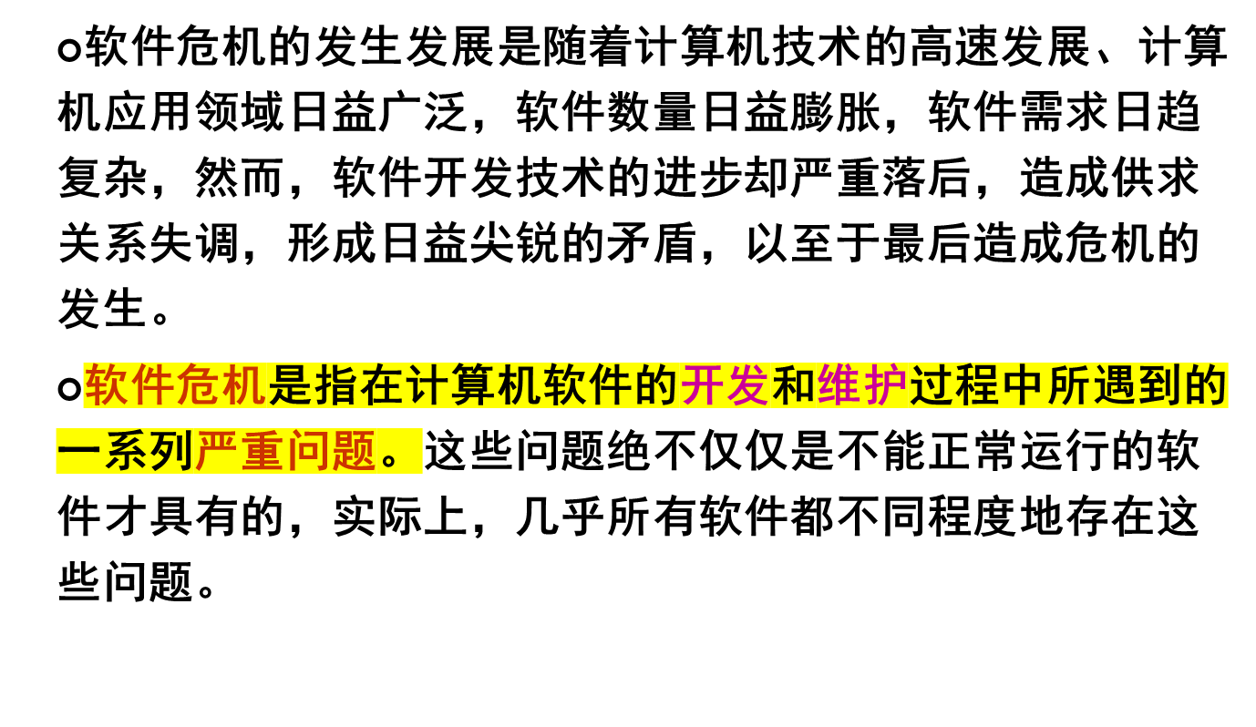
1.1.1 软件危机的介绍

Slide 25
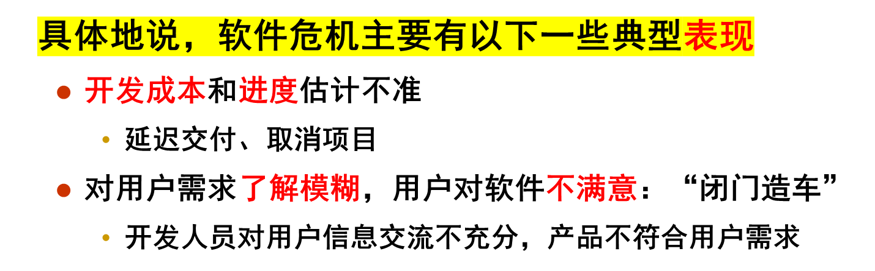
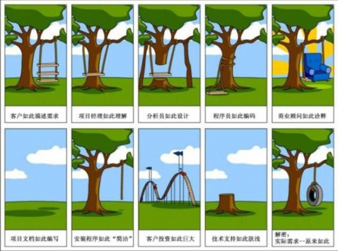

Slide 26
  软件产品质量不可靠
    软件产品保证技术（审查、复审和测试）未坚持不懈应用软件开发全过程
  软件可维护性差：“可重用软件”
    开发时未考虑，很多错误难以改正
  没有文档：对管理者、开发者、维护者都是至关重要的
    文档资料应在软件开发过程中产生，保证最新
  软件成本逐年上升，跟不上硬件发展
  软件开发生产效率提高的速度，远远跟不上计算机应用迅速普及及深入的趋势

Slide 27
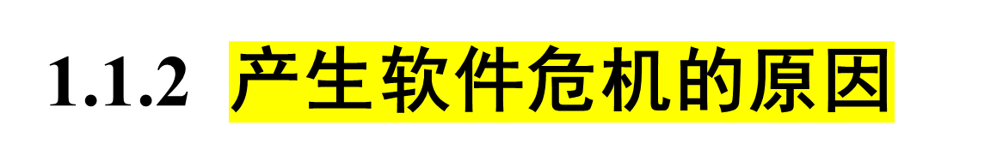
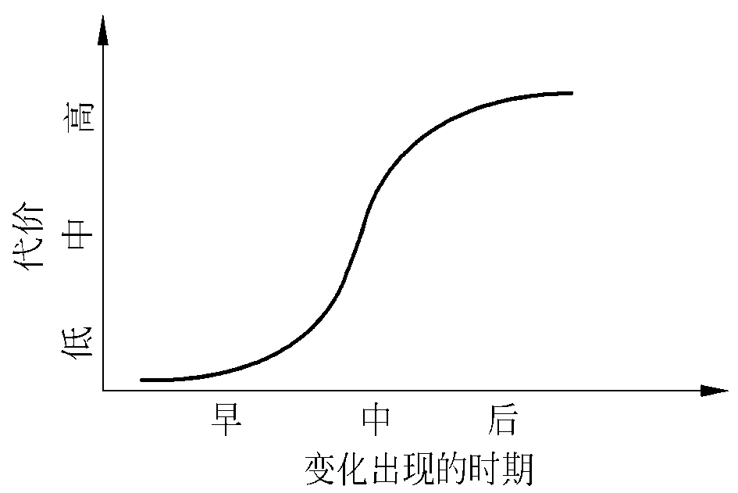
软件危机原因
  与软件本身的特点有关：
    程序规模庞大
    程序复杂性随着程序规模的增加而呈指数上升
  开发与维护的方法不正确：
    个体化特点
    忽视需求分析
    忽视评审
    忽视测试
    忽视维护等
  急于求成=拔苗助长

Slide 28
软件危机的根本原因
  需求！！！

Slide 29
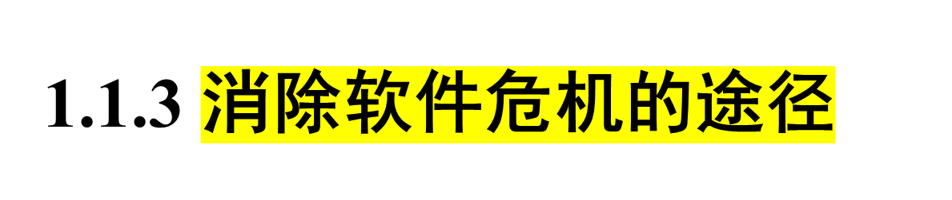
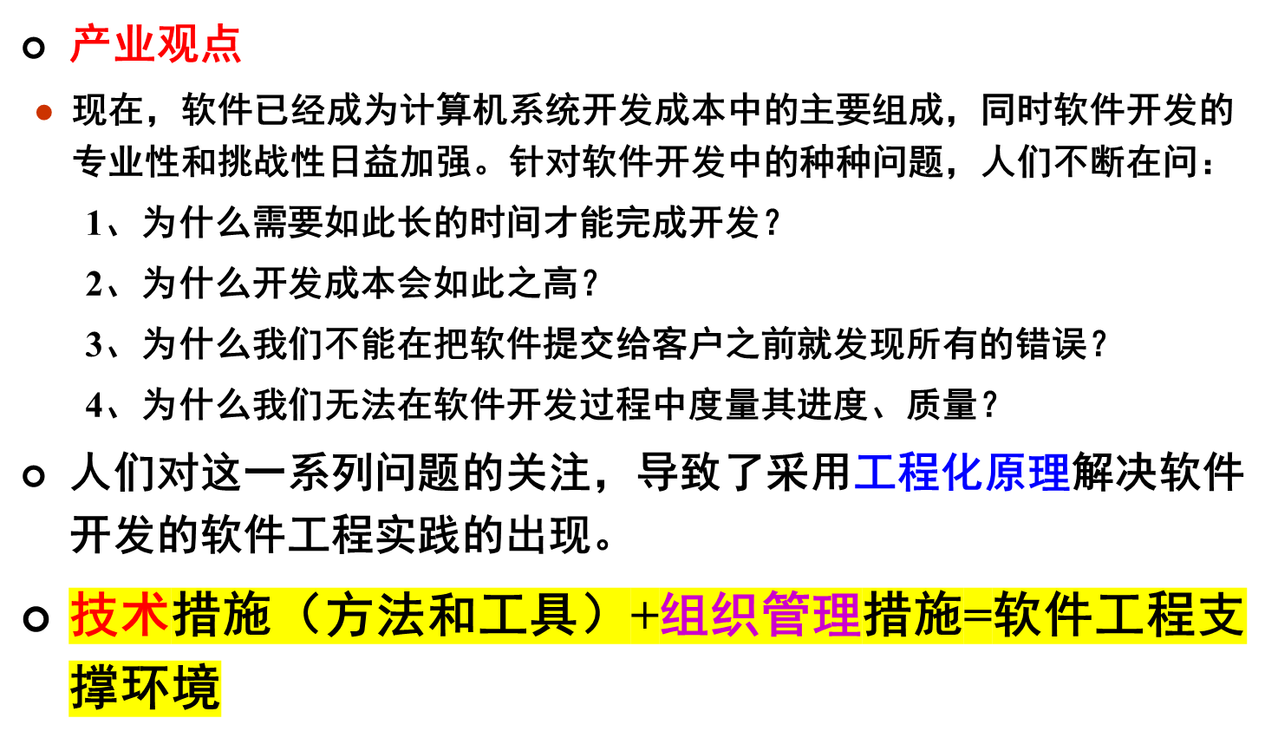

Slide 30
解决危机的技术途径
提出有效的方法和工具支持软件开发
  1968年提出软件工程概念和思想
  20世纪70年代的结构化软件开发方法
  20世纪80年代的面向对象的软件开发方法
  新的技术: 软件重用、快速原型、需求工程
  典型技术: COM, Java, C++, J2EE, .Net, ….
  支撑工具和环境：Jbuilder, Visual Studio, WebLogic, …
先进的开发方法和工具，不仅可以提高软件开发及维护的效率，更有利于保证软件的质量。

Slide 31
解决危机的管理途径
20世纪80年代末，美国DoD和工业界认识到管理的重要性
  美国DoD的一项研究表明，70%的项目由于管理不善导致难以控制进度、成本和质量；
  进一步的研究发现：管理是影响软件项目成功开发的全局性因素，而技术只影响局部
  如果软件开发组织不能对软件项目进行有效管理，就不能充分发挥软件开发方法和工具的潜力，也就不能高效率地开发出高质量的软件产品
严密组织、严格管理及开发人员协调一致的工作，对软件开发活动顺利、有效、高质量的完成，都是必不可少的保证。

Slide 32
因此，人们通过不断地实践和总结，最后得出一个结论：采用工程化的原则和方法组织软件开发是有效的，是摆脱软件危机的一个主要出路。
软件工程正是从管理和技术两方面研究如何更好地开发和维护计算机软件的一门新兴学科。

Slide 33
1.2 软件工程
软件工程的背景和历史
  1968年11月，由NATO（北大西洋公约组织）在德国Garmish召开的学术会议上，Feitz Bauer首先提出了“软件工程”概念
The establishment and use of sound engineering
principles (methods) in order to obtain economically
software that is reliable and works on real machines.
(1968- Feitz Bauer)

Slide 34
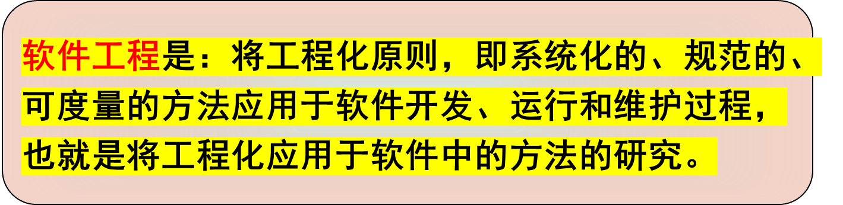
1.2.1 软件工程的介绍
软件工程是一门研究如何用系统化、规范化、数量化等工程原则和方法进行软件开发和维护的学科。其实质就是用工程的概念、原理、技术和方法，结合有效的管理方法和先进的开发技术，开发与维护软件，以解决软件危机。
软件工程迄今没有一致认可的定义。但是，IEEE在1993年结合多种软件工程的定义，提出了目前被大家比较认可的定义：

Slide 35
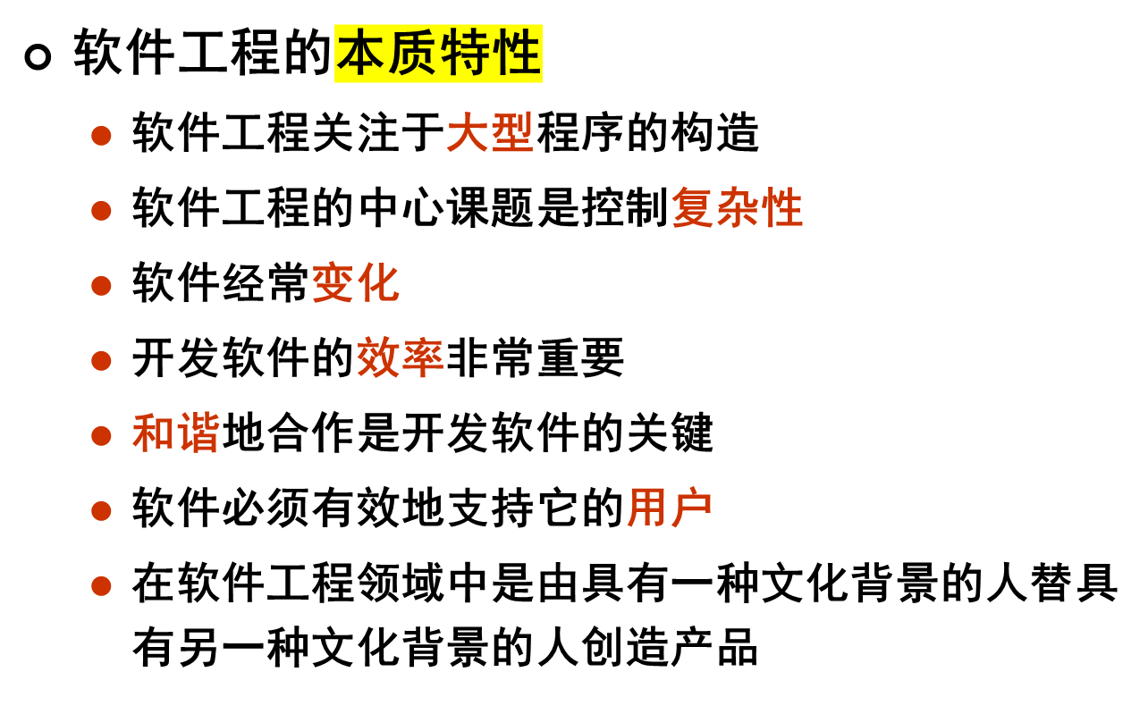

Slide 36
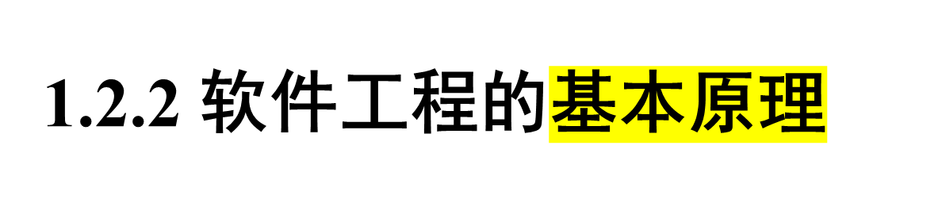
用分阶段的生命周期计划严格管理
  计划不周是软件开发失败的前提，50%以上的失败是因为此
  有计划不遵守是失败的另一主要原因。因此，要严格管理，杜绝擅离计划
坚持进行阶段评审
  错误修改成本随着远离源头而增加
  大部分的错误产生于编码前。据统计，设计错误占63%，编码错误占37%
实行严格的产品控制
  一切修改需求、设计、配置等的建议必须经过严格的规程评审后，获批准方可实施，即不能随意修改

Slide 37
采用现代程序设计技术
  采用先进的程序设计技术既可以提高软件质量，又可以提高软件开发和维护效率。目前，人们公认的程序设计技术有：结构化分析技术（SA）、结构化设计技术（SD）和面向对象的分析和设计技术
结果应能清楚地审查
  由于软件是逻辑产品，使得工作进展、开发过程的可见性较差，难以度量和评价、管理。所以，应明确责任，严格规定产品标准，提高过程可见性，在软件开发的完成期限内，对所有结果进行必要的审查，便于更好地保证产品质量。
  可见性：根据项目总目标及完成期限，规定各开发组织的责任和产品标准

Slide 38
开发小组的人员应该少而精
  即素质好，人数宜少
  由于小组人数为N时，组内两两交流的可能通讯通道有：N(N-1)/2条
  当N增大时，通信开销会呈指数增加
承认不断改进软件工程实践的必要性
  不断改进前述6条，使得软件工程能及时跟得上时代的步伐，故为第7条
这7条原理是相互独立，缺一不可的，它们从大的方向概括了软件工程的方方面面。在具体的实践过程中，应该对这些原理再根据项目或开发组织的特点，进行细化和再生，灵活运用这些原理指导软件开发，才能获得项目开发的最后成功

Slide 39
1.2.3 软件工程方法学
软件工程包括开发技术和管理手段两方面的内容，是技术与管理紧密结合所形成的工程学科。
所谓管理就是通过计划、组织和控制等一系列活动，合理地配置和使用各种资源，以达到既定目标的过程。
通常把在软件生命周期全过程中使用的一整套技术方法的集合称为方法学(methodology)，也称为范型(paradigm)。在软件工程领域中，这两个术语的含义基本相同。

Slide 40
软件工程是一门涉及内容广泛的学科
软件工程技术
  软件开发方法学
  软件开发过程
  软件工具和软件工程环境
软件工程管理
  软件管理学
  软件经济学
  软件心理学

Slide 41

软件工程的内容
软件工程： 一种层次化的技术
为软件开发提供自动或半自动的软件支撑环境，建立计算机辅助软件工程(CASE)的软件开发支撑系统
为软件开发提供“如何做”的技术
工具
方法
基础层，综合方法及工具，定义方法使用的顺序，所需要的管理
过程
质量保证
软件工程以有组织的质量保证为基础
软件工程层次图
Notes:
任何工程方法（包括软件工程）必须以组织对质量的承诺为基础。
软件工程的根基在于质量关注点。
软件工程是一种层次化的技术，以有组织的质量保证为基础。全面的质量管理和类似的理念刺激了不断的过程改进，正是这种改进导致了更加成熟的软件工程方法的不断出现。支持软件工程的根基就在于对质量的关注。
软件工程的基层是过程层。软件工程过程是将技术层结合在一起的凝聚力，使得计算机软件能够被合理地和及时地开发出来。过程定义了一组关键过程区域框架，构成了软件项目的管理控制的基础，并且确立了上下各区域之间的关系，规定了技术方法的采用、工程产品（模型、文档、数据、报告、表格等）的产生、李成本的建立、质量的保证及变化的适当管理。
软件工程的方法层提供里建造软件在技术上需要“如何做？”。方法涵盖了一系列的任务：需求分析、设计、编程、测试和维护。 软件工程方法依赖于一组基本原则，这些原则控制了每一技术区域，且包含建模活动和其他描述技术。
软件工程的工具层对过程和方法提供了自动的或半自动的支持。当这些工具被集成起来使得一个工具产生的信息可被另外一个工具使用时，一个支持软件开发的系统就建立了，称为计算机辅助软件工程（CASE）。CASE集成了软件、硬件和一个软件工程数据库（一个仓库，其中包含了分析、设计、编程和测试的重要信息）。
过程： 定义一系列活动:
技术方法的采用，
工程产品（模型、文档、数据）的产生，
里程碑（milestone)的建立，
质量的保证及变更的管理。
该层构成了软件项目的管理控制的基础。
方法：提供了建造软件在技术上“如何做”。
方法覆盖了一系列任务：需求分析、设计、编程、测试和支持（如纠错、适应、增强、预防）。
工具： 对过程和方法提供了自动或半自动的支持。

Slide 42
软件开发方法
软件开发方法是指软件开发过程中所应该遵循的方法和步骤。目前已经形成了一些成熟的软件开发方法，不过还没有哪种方法能够适应所有全部软件开发的需要
比较成熟的软件开发方法：
  结构化方法
  面向对象的方法

Slide 43
结构化方法
结构化分析
结构化设计
核心：层次结构、功能分解、自顶向下、逐步求精
结构化实现
缺点：系统结构不够稳定

Slide 44
面向对象的方法
面向对象分析
面向对象设计
核心：对象、类、继承、动态连接
面向对象技术的研究已经从编程向系统分析和系统设计阶段发展
面向对象实现

Slide 45
  基本出发点是尽可能按照人类认识世界的方法和思维方式来分析和解决问题。
  以对象作为最基本的元素，它也是分析问题、解决问题的核心，符合人类的认识规律。
  采用面向对象方法使得软件开发在需求分析、可维护性和可靠性3个关键环节和质量指标上都有了实质性的突破。

Slide 46
其他的开发方法
面向数据结构的开发方法
  主要是以Jackson 1975年提出的方法为代表的系统开发方法
  面向数据结构开发方法的基本思想是：从目标系统的输入/输出数据结构入手，导出程序的基本框架结构，在此基础上，对细节进行设计，从而得到完整的程序结构图
  由于该方法无法构架软件系统的整体框架结构，因此只能适应对一些中小型软件进行详细设计

Slide 47
可视化的开发方法
  可视化方法严格得说只是一种软件开发的辅助工具。目前，可视化开发还仅使用在编程阶段，如VB、DELPHI、C++、Java等都是目前流行的可视化开发工具。而在系统的分析和设计阶段的可视化工具，目前还在探索、研究过程。

Slide 48
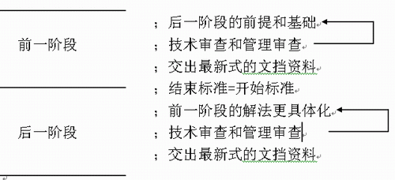
目前使用得最广泛的软件工程方法学，分别是传统方法学和面向对象方法学。
传统的方法学（生命周期方法学或结构化范型）
  把软件生命周期的全过程一次划分为若干个阶段，然后顺序地完成每个阶段的任务

Slide 49
面向对象方法学
  把数据和对数据的操作紧密结合起来的方法，模拟人类认识世界解决问题的方法和过程。
  面向对象的方法
  =对象（属性与服务的封装）
  +分类
  +继承
  +通过消息的通讯

Slide 50
面向对象方法把数据和行为看成同等重要，是一种以数据为主线，把数据和对数据的操作紧密地结合起来的方法。其具有如下4个要点：
  把对象(Object)作为融合了数据及在数据上的操作行为的统一的软件构件。用对象分解取代传统方法的功能分解。
  把所有对象划分为类(Class)：每个类定义了一组数据和一组操作。
  按照父类（基类）和子类（派生类）的关系，把若干个相关类组成一个层次结构的系统。子类能够继承。
  对象彼此间仅能通过发送消息互相联系。对象是数据处理的主体，具有封装性特点。
  复杂性降低、可理解性、简化开发与维护、软件重用。

Slide 51
1.3 软件生命周期
软件生存周期定义
软件生存周期阶段划分
各阶段完成的基本任务

Slide 52
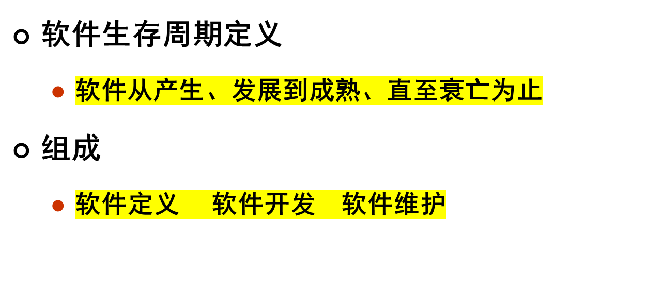

Slide 53
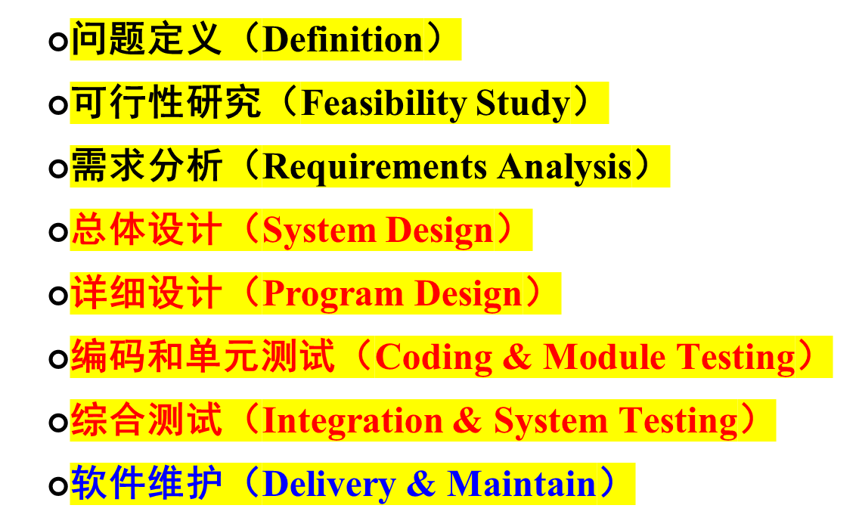
软件定义
软件开发

Slide 54
问题定义——要解决的问题是什么？
  问题定义报告：问题性质，工程目标、工程规模
可行性研究——有没有行得通的解决方法？并给出粗略计划
  确定要开发软件系统的总目标
  给出功能、性能、可靠性以及接口等方面的要求
  估计可利用的资源（计算机硬件、软件、人力等）、成本、效益、开发进度
  制定出完成开发任务的项目开发计划，连同可行性研究报告，提交管理部门审查

Slide 55
需求分析——目标系统必须作什么？
  可行性研究的需求分析是粗略、不准确的
  需求分析是完整、准确、清晰、具体
  对用户提出的需求进行分析并给出详细的定义
  编写需求规格说明书，以及初步的系统用户手册
  提交管理机构评审

Slide 56
总体设计——怎么样实现目标系统？
  根据需求设计方案；分析推荐最佳方案
  把各项需求转换成软件的体系结构 。结构中每一组成部分都是意义明确的模块，每个模块都和某些需求相对应
详细设计——该怎样具体实现系统？
  设计每个模块的算法和数据结构，为源程序编写打基础
编写设计说明书，提交评审
  总体设计说明书——记录总体设计结果
  详细设计说明书——用适当表达工具表达算法和数据结构

Slide 57
编码——获取正确的程序模块
  把软件设计转换成计算机可以接受的程序代码，即写成以某一种特定程序设计语言表示的“源程序清单”
  写出的程序应当是结构良好，清晰易读的，且与设计相一致的

Slide 58
单元测试
  查找各模块在功能和结构上存在的问题并加以纠正
集成测试——通过测试使软件达标
  将经过单元测试模块组装起来进行测试，通过测试使软件达到预定要求
  测试报告：测试计划、测试方案、测试结果
按需求规定说明书的各项需求，逐项进行确认测试，决定已开发的软件是否合格，能否交付用户使用

Slide 59
维护——通过必要的维护，使软件持久满足用户需要，是一次压缩和简化的开发全过程
  改正性维护：运行中发现了软件中的错误需要修改
  适应性维护：为了适应变化了的软件硬件环境，需做适当变更
  完善性维护：为了增强软件的功能需做变更
  预防性维护：为将来的维护做准备

Slide 60
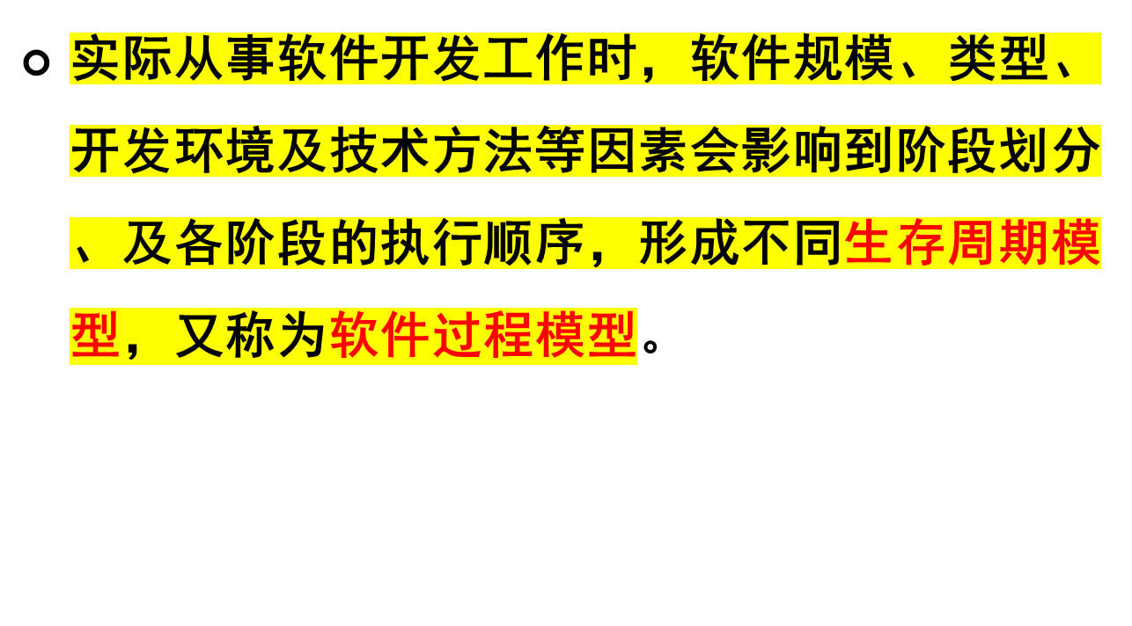
1.4 软件过程

Slide 61
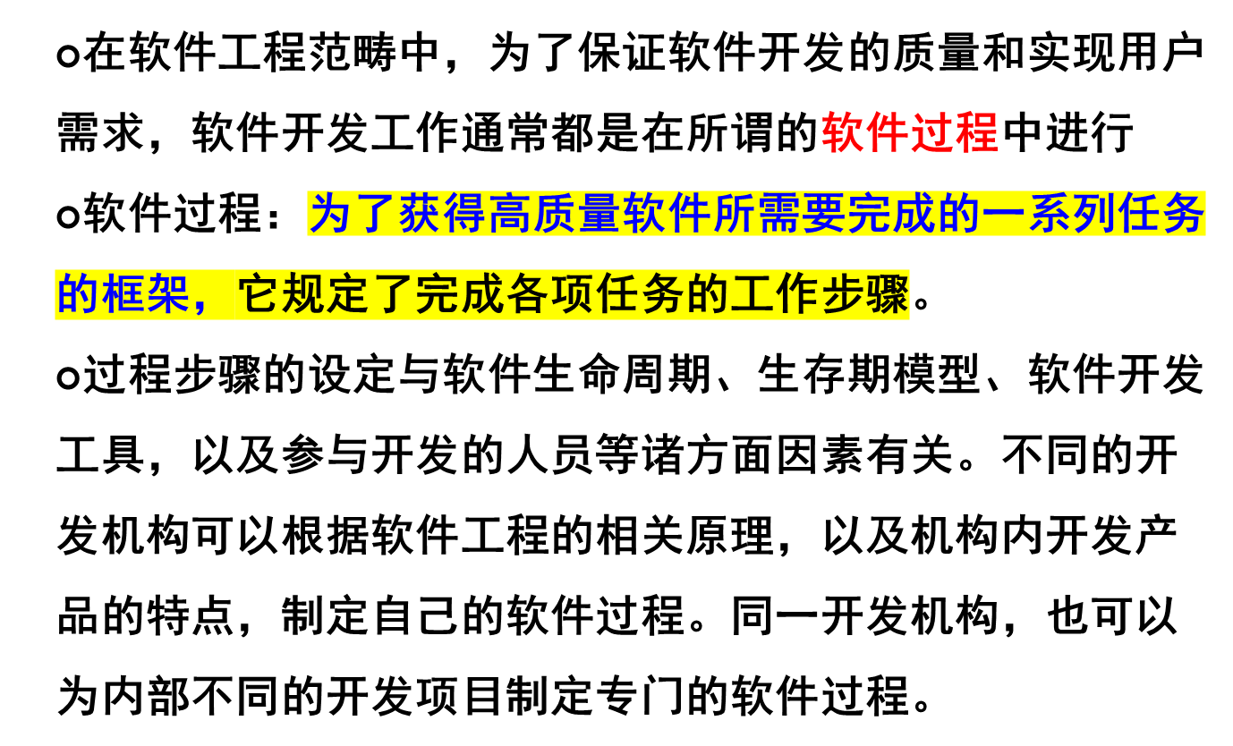

Slide 62
软件过程与软件工程异同点：
  软件过程定义了软件开发中采用的方法，软件工程还包括该过程中应用的技术——技术方法和自动化工具
  更重要的是，软件工程是有知识、有创造力的人，在定义好的、成熟的软件过程框架中进行的。
软件工程过程定义了：
  方法使用的顺序
  应该交付的文档资料
  为保证软件质量和适应变化所需要采取的管理措施
  标志软件开发各个阶段任务完成的里程碑

Slide 63
软件过程没有统一的规定，只要其内容科学有效即可。但尽管如此，ISO在1995年还是给出了软件过程的框架结构。
  主要过程
    是软件系统从无到有，最后获得可运行代码，并投入运行和维护等活动的主要工作。由5个过程组成，即获取过程、供应过程、开发过程、运行过程和维护过程
  支持过程
    是获得合格软件产品必须遵守的工作过程，由8个过程组成。即文档编制过程、配置管理过程、质量保证过程、验证过程、确认过程、联合评审过程、审核过程和问题解决过程
  组织过程
    是不断推进产品质量和人员素质进步所必须的过程，由4个过程组成，即管理过程、基础设施过程、改进过程、培训过程

Slide 64
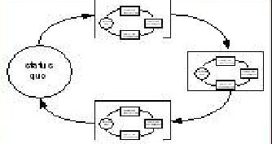
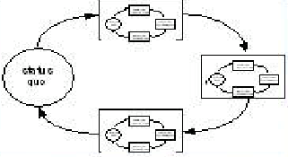
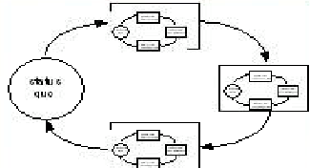
软件过程模型
问题定义
初始状态
解决问题的一个循环
技术开发
解决方案综合

Slide 65
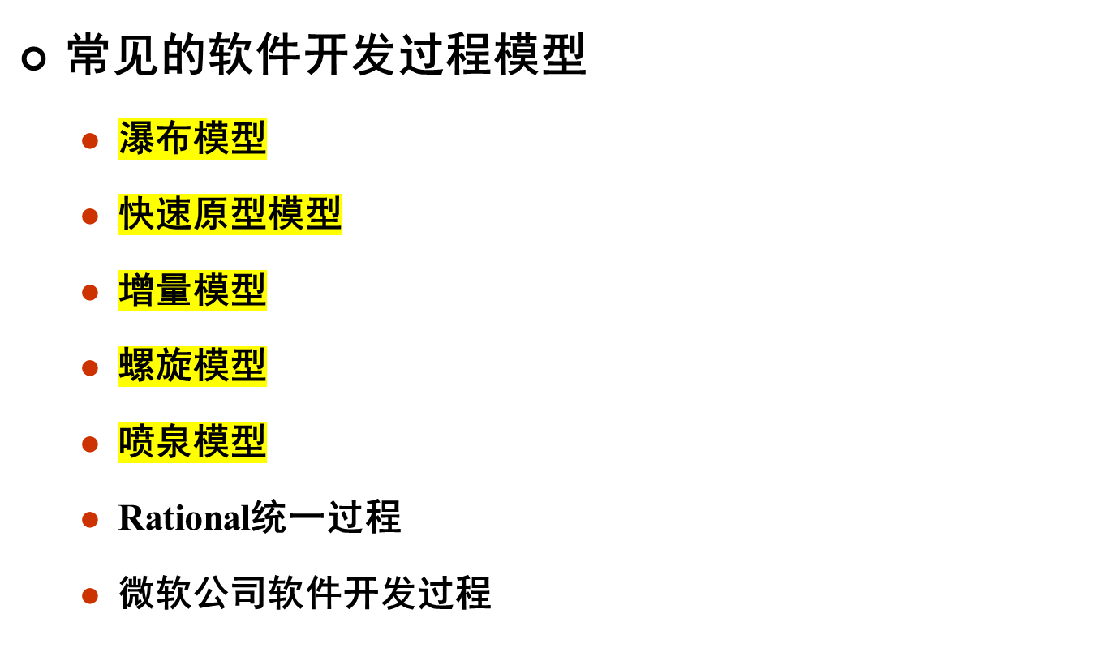

Slide 66
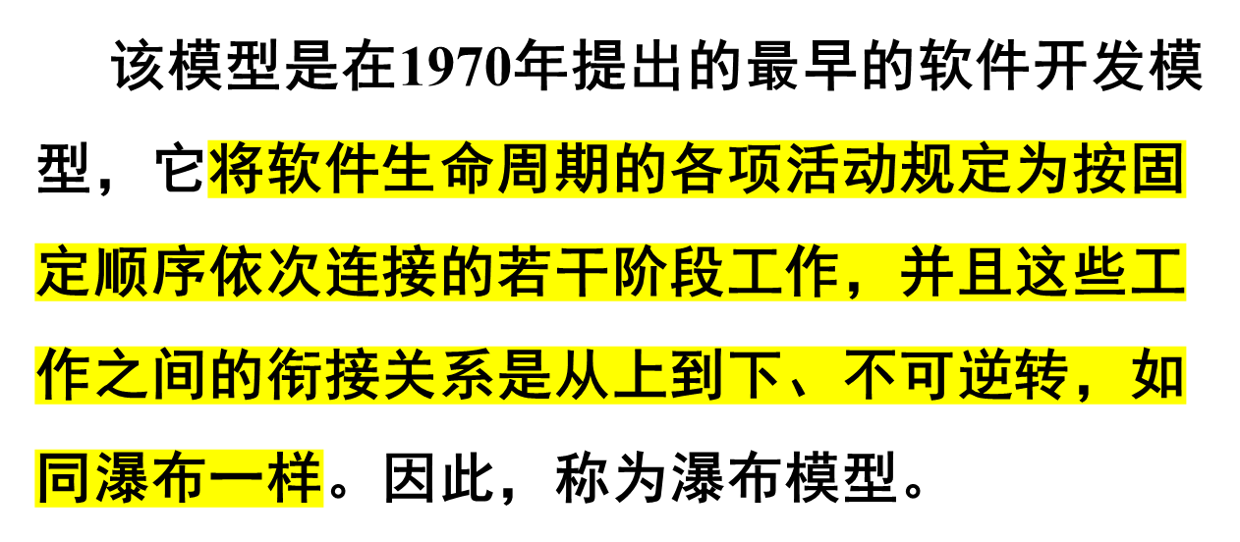
1.4.1 瀑布模型（线性顺序模型）

Slide 67
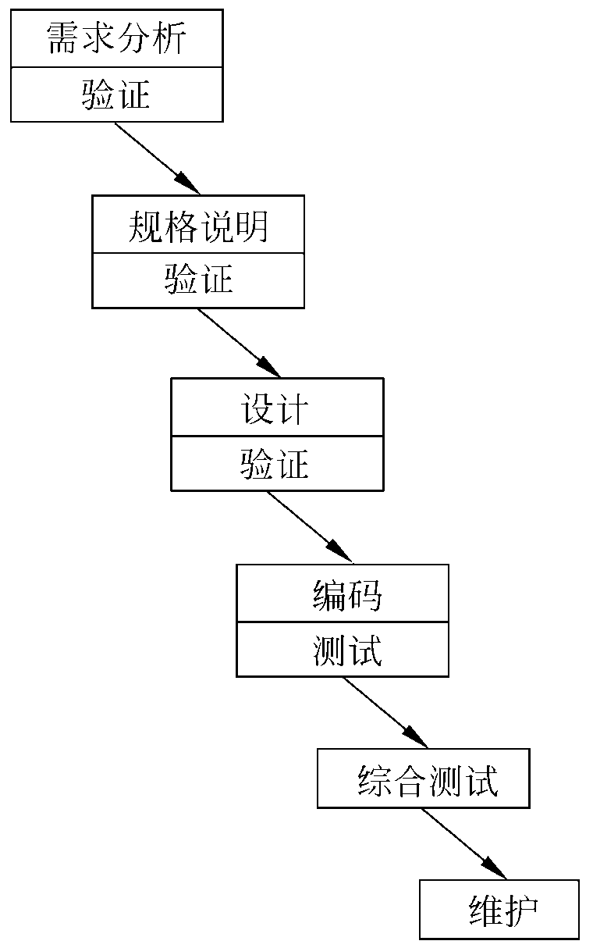
传统的瀑布模型

Slide 68
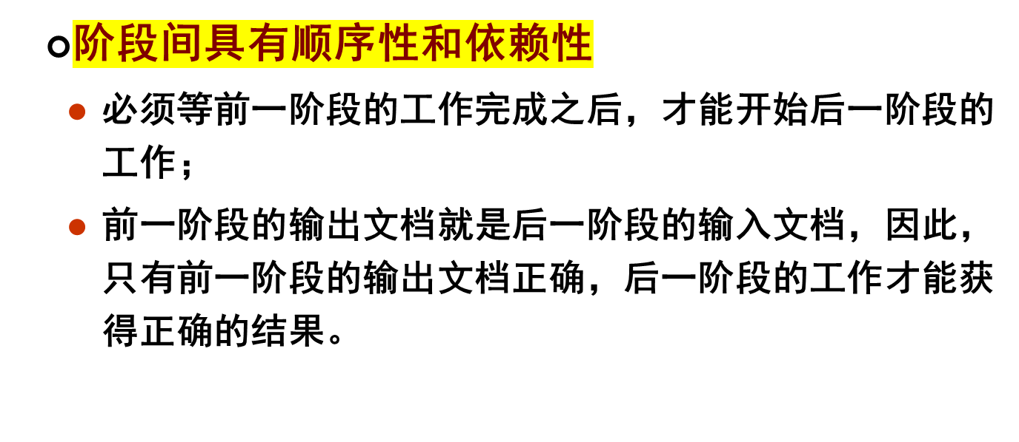

Slide 69
推迟实现的观点
  对于规模较大的软件项目来说，往往编码开始得越早最终完成开发工作所需要的时间反而越长。这是因为，前面阶段的工作没做或做得不扎实，过早地考虑进行程序实现，往往导致大量返工，有时甚至发生无法弥补的问题，带来灾难性后果。
  瀑布模型在编码之前设置了系统分析与系统设计的各个阶段，分析与设计阶段的基本任务规定，在这两个阶段主要考虑目标系统的逻辑模型，不涉及软件的物理实现
  清楚地区分逻辑设计与物理设计，尽可能推迟程序的物理实现，是按照瀑布模型开发软件的一条重要的指导思想。

Slide 70
质量保证的观点——阶段文档与评审的要求，利于尽早发现错误
  软件工程的基本目标是优质、高产。为了保证所开发的软件的质量，在瀑布模型的每个阶段都应坚持两个重要做法：
  每个阶段都必须完成规定的文档，没有交出合格的文档就是没有完成该阶段的任务。完整、准确的合格文档不仅是软件开发时期各类人员之间相互通信的媒介，也是运行时期对软件进行维护的重要依据。
  每个阶段结束前都要对所完成的文档进行评审，以便尽早发现问题，改正错误。事实上，越是早期阶段犯下的错误，暴露出来的时间就越晚，排除故障改正错误所需付出的代价也越高。因此，及时审查，是保证软件质量，降低软件成本的重要措施。

Slide 71
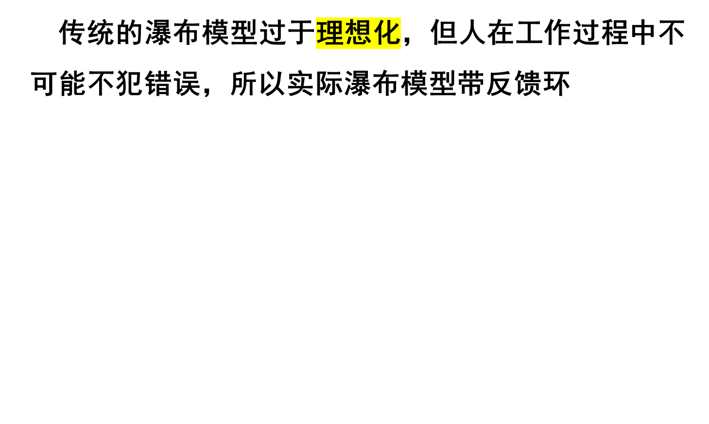

Slide 72
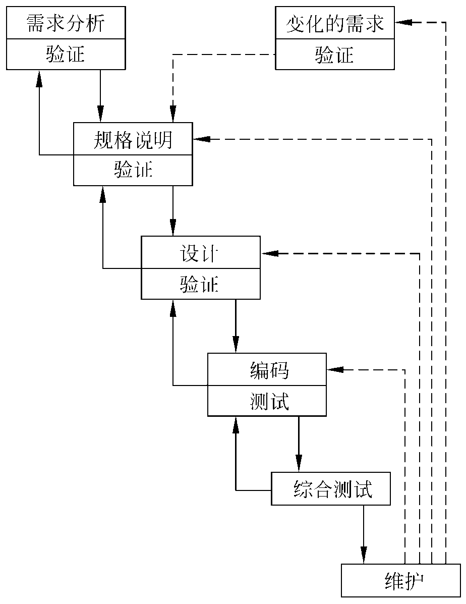
实际的瀑布模型

Slide 73
优点：
  提高软件质量，降低维护成本，缓解软件危机
缺点：
  模型缺乏灵活性，无法解决需求不明确的问题。用户不经过实践提出完整准确需求不切实际
  瀑布模型是一种应付需求变化能力较弱的开发模型，因此，很多在该模型基础上开发出来的软件产品，往往不能够真正满足用户的需求。

Slide 74
但是，“瀑布模型是由文档驱动的”这个事实也是它的一个主要缺点。在可运行的软件产品交付给用户之前，用户只能通过文档来了解产品是什么样的。但是，仅仅通过写在纸上的静态的规格说明，很难全面正确地认识动态的软件产品。而且事实证明，一旦一个用户开始使用一个软件，在他的头脑中关于该软件应该做什么的想法就会或多或少地发生变化，这就使得最初提出的需求变得不完全适用了。事实上，要求用户不经过实践就提出完整准确的需求，在许多情况下都是不切实际的。总之，由于瀑布模型几乎完全依赖于书面的规格说明，很可能导致最终开发出的软件产品不能真正满足用户的需要。

Slide 75
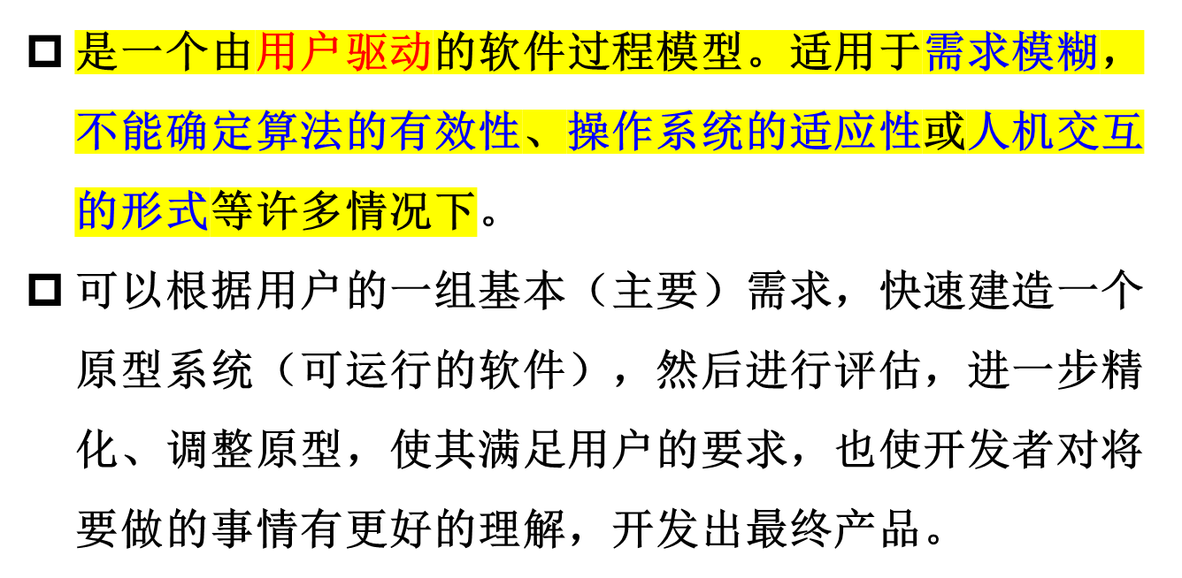
1.4.2 快速原型模型

Slide 76

快速建立起来的可以在计算机上运行的程序，它所能完成的功能往往是最终产品能完成的功能的一个子集。
快速原型模型的第一步是快速建立一个能反映用户主要需求的原型系统，让用户在计算机上试用它，通过实践来了解目标系统的概貌。
听取用
户意见
建造/修改原型
原型实现范型
用户测试运行原型

Slide 77
快速原型的本质是“快速”。原型系统的内部结构并不重要，主要是获知用户的真正需求，一旦需求确定了，原型将被抛弃。
快速原型模型与瀑布模型的主要区别是获取用户需求的方法不同

Slide 78
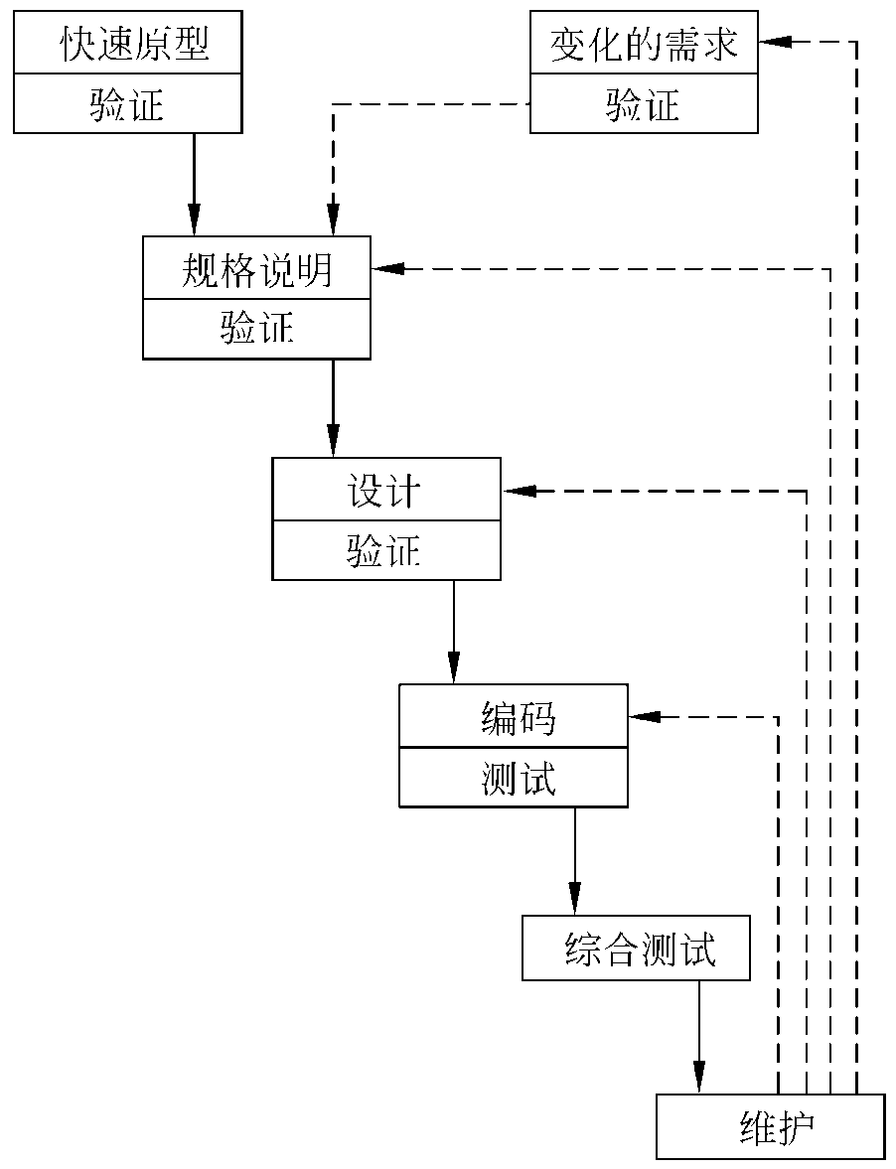
快速原型模型

Slide 79
快速原型模型是不带反馈环的，软件产品的开发基本上是线性顺序进行的。
能做到基本上线性顺序开发的主要原因如下：
  原型系统已经通过与用户交互而得到验证，据此产生的规格说明文档正确地描述了用户需求，因此，在开发过程的后续阶段不会因为发现了规格说明文档的错误而进行较大的返工。
  开发人员通过建立原型系统已经学到了许多东西（至少知道了“系统不应该做什么，以及怎样不去做不该做的事情”），因此，在设计和编码阶段发生错误的可能性也比较小，这自然减少了在后续阶段需要改正前面阶段所犯错误的可能性。

Slide 80
优点
  确定需求上优于瀑布模型（通过原型与用户交互）
  提供学习手段，通过开发原型和演示原型对开发者和使用者了解系统都有积极作用
  有的软件原型可以成为最终产品的一部分
缺点
  原型系统的内部结构可能不好
  快速建立的系统结构加连续修改可能导致产品质量低下
  关注非主要部分的修改和改进，给开发进程和成本的控制管理带来困难，过多的修改往往容易忽略文档的更新，也给版本管理带来麻烦。

Slide 81
原型模型也是有它的适应范围。比如，特别适合人机界面的设计，用户通过交互界面的内容，能够提出有关操作、功能上的建议。但是，对一些类似于实时控制软件、嵌入式系统软件的开发等则不太适合。
事实上，原型模型已经成为替代瀑布模型的一个重要的软件生命周期模型。同时，原型模型更是在软件工程从传统软件工程向现代软件工程转变过程中起到承前启后的作用。

Slide 82
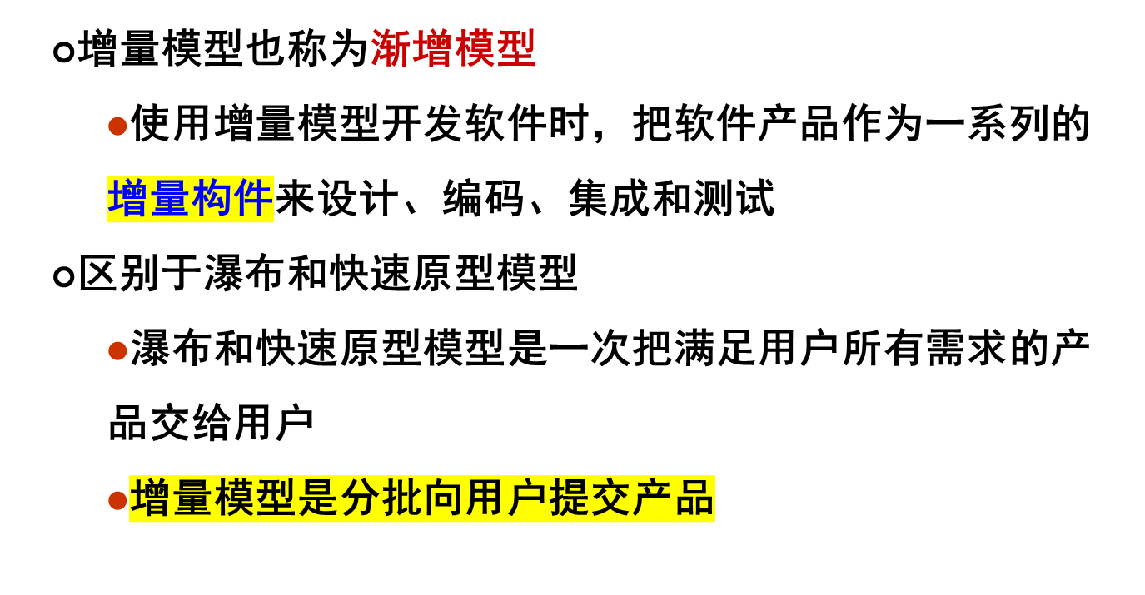
1.4.3 增量模型

Slide 83
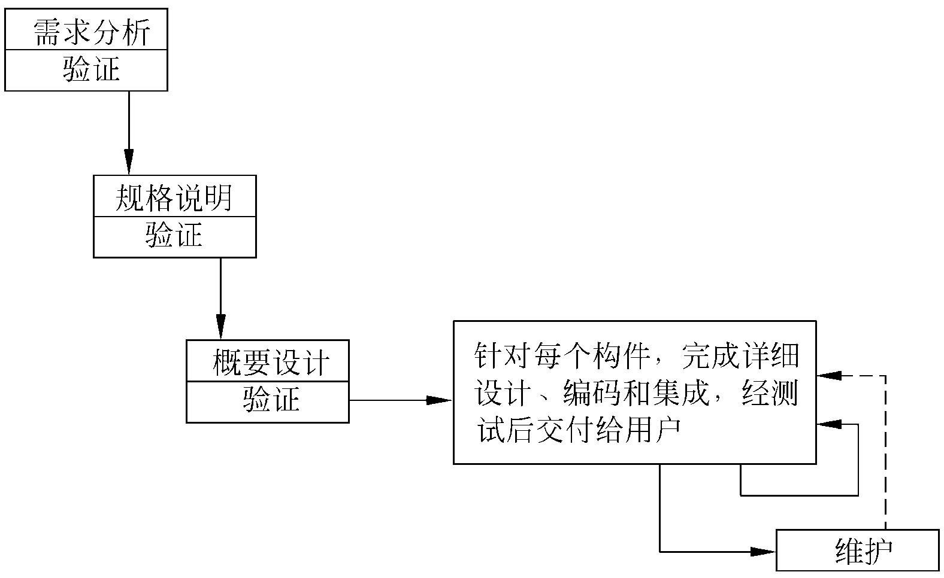
增量模型

Slide 84
增量模型的优点
  能在较短时间内向用户提交可完成部分工作的产品
  逐步增加产品功能可以使用户有较充裕的时间学习和适应新产品，从而减少一个全新的软件可能给客户组织带来的冲击。
  软件结构必须是开放的，方便向现有产品加入新构件
缺点
  做到第三个优点比较困难

Slide 85
前述增量模型在实现构件前完成总体的需求分析、规格说明和总体设计，相对来说风险较小
风险更大增量模型：确定用户需求后，各构件集并行构建

Slide 86
构件1
规格说明
设计
编码
测试
交付
构件2
规格说明
设计
编码
测试
交付
构件3
规格说明
设计
编码
测试
交付
构件4
规格说明
设计
编码
测试
交付
●
●
●
●
●
风险更大的增量模型

Slide 87
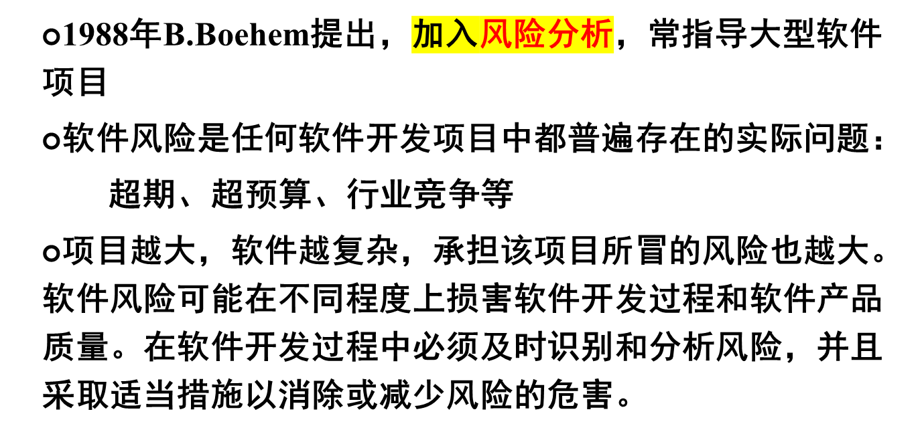
1.4.4 螺旋模型

Slide 88
螺旋模型沿着螺线旋转，在四个象限上分别表达四个方面的活动，即：
  制定计划——确定软件目标，选定实施方案，弄清项目开发的限制
  风险分析——分析所选方案，考虑如何识别和消除风险
  实施工程——实施软件开发
  客户评估——评价开发工作，提出修正建议
  沿螺线自内向外每旋转一圈开发出更完善的新版本

Slide 89
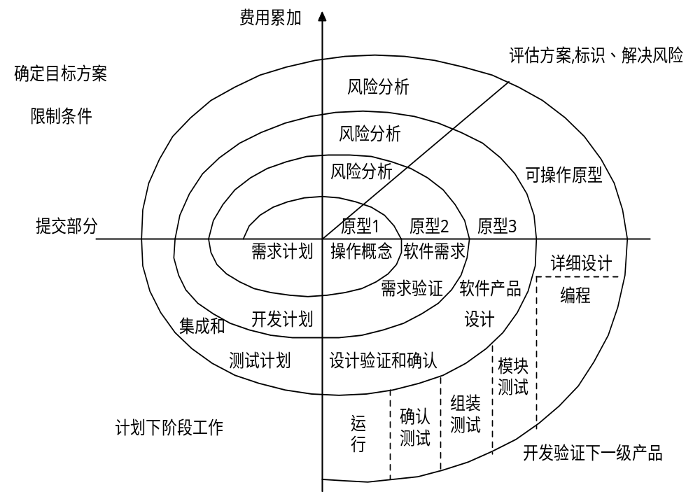
完整的螺旋模型

Slide 90
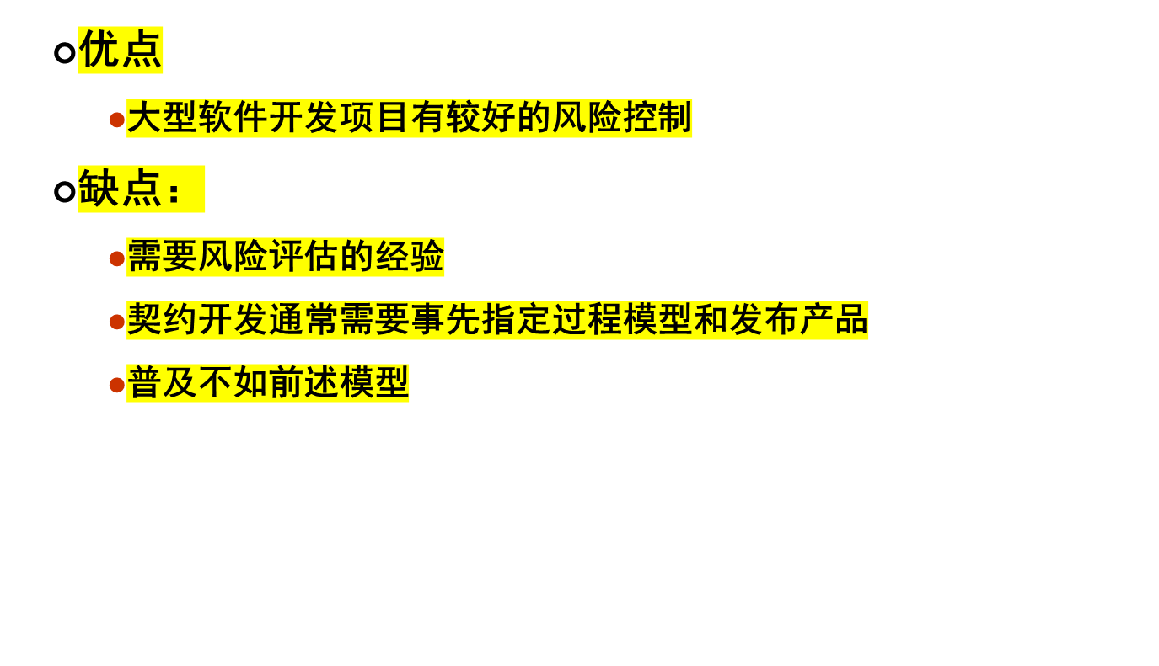

Slide 91
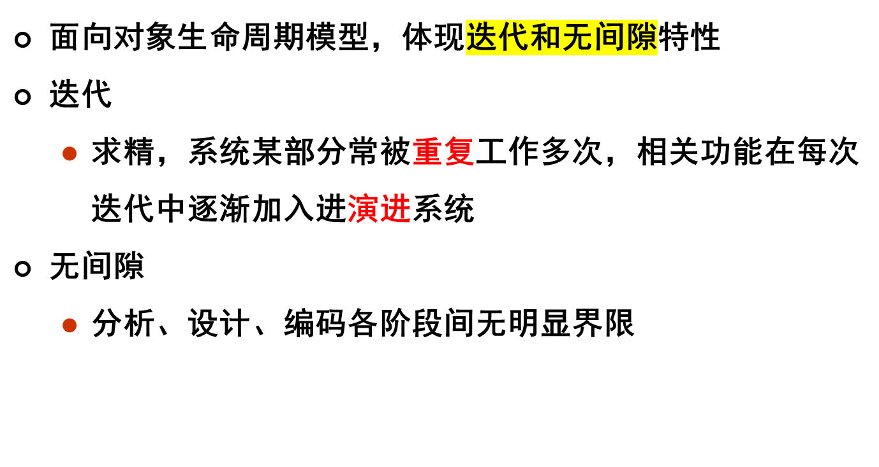
1.4.5 喷泉模型

Slide 92
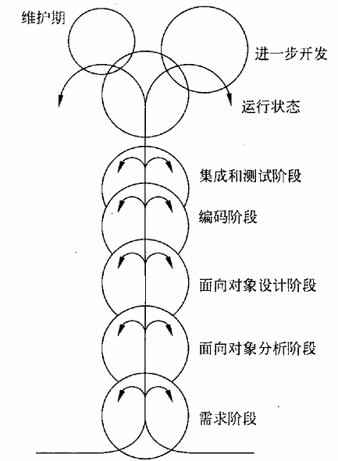
使用喷泉模型是要注意，不要因为反复迭代而导致开发过程的无序性，需要有一个线性过程（比如快速原型模型）来保证开发过程的顺利进行。
喷泉模型

Slide 93
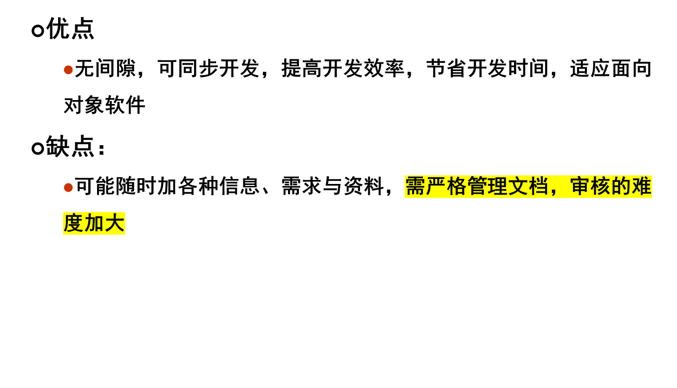

Slide 94
1.4.6 Rational统一过程
Rational统一过程（ Rational Unified Process，RUP）是由Rational软件公司推出的一种完整而且完美的软件过程。该过程强调以迭代和渐增的方式开发软件
Rational统一过程是一个二维生命周期模型

Slide 95
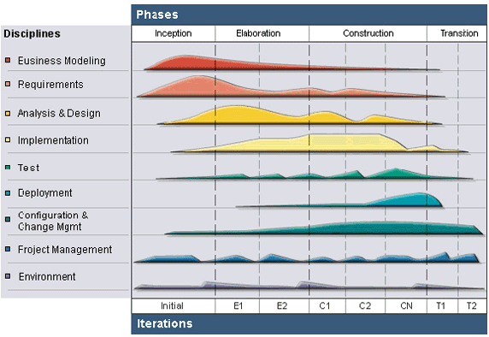
RUP软件开发生命周期
Notes:
图中纵轴代表核心工作流，横轴代表时间。
（1）核心工作流
9个核心工作流，前6个为核心过程工作流程，后3个为核心支持工作流程。分别是业务建模、需求、分析与设计、实现、测试、部署、配置与变更管理、项目管理、环境。
（2）工作阶段
4个阶段：初始阶段、精化阶段、构建阶段、移交阶段，讲解各阶段的目标。
（3）RUP迭代式开发

Slide 96
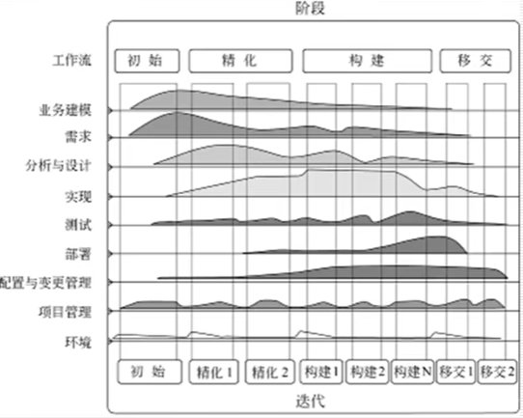

Slide 97
  RUP有9个核心工作流，包括6个核心过程工作流和3个核心支持工作流
  RUP有4个连续阶段，每个阶段有明确目标，通过一次或多次迭代完成

Slide 98
优点
  不断地版本发布成为一种团队日常工作的真正驱动力
  将发现问题、制定方案和解决过程集成到下一次迭代
  迭代开发，降低风险
  更好地安排产品开发的辅助过程

Slide 99
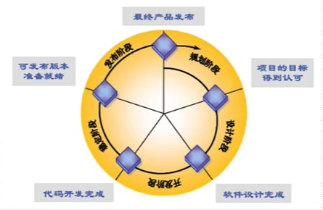
1.4.8 微软过程

Slide 100
规划阶段
  开展市场调查研究，结合公司战略形成产品的远景目标
设计阶段
  根据产品远景目标，完成软件功能规格说明和总体设计，确定产品开发的主要进度
开发阶段
  完成产品中所有构件的开发工作
稳定阶段
  实行全面的内部和外部测试，最终形成可发布的RTM版本
发布阶段
  确认产品质量符合发布标准后，发布产品及相关消息。

Slide 101
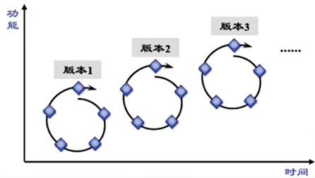
递进式的开发策略：
  解决问题的及时性、不确定和变更因素可控性、缩短产品上市周期

Slide 102
1.5 小结
计算机系统发展史
软件危机（典型表现、产生原因、消除途径）
软件工程的概念、基本原理
软件工程方法学的三要素
软件生命周期阶段划分
瀑布模型、快速原型模型、增量模型、螺旋模型、喷泉模型

